Slide 1
Лекція 4.
Психологічні аспекти здійснення пропаганди
Фактори психологічного плану пропаганди.
Психологічні засади висновків у пропагандистській промові.
Умови, які обумовлюються як завданнями пропагандиста, так і незалежними від них реальними обставинами.
Послідовність розгляду позицій під час пропагандистської роботи.
Емпіричні закони використання емоцій та інтелекту.

Slide 2
Фактори психологічного плану пропаганди.
Психологічні компоненти охоплюють такі характеристики:
Зв’язок тексту з актуальними громадськими потребами й інтересами.
Врахування психологічних особливостей особи.
Врахування психологічних особливостей різних соціальних груп.
Врахування специфічних характеристик аудиторії.
Фактори психологічного плану пропаганди
комунікатор (джерело пропагандистської дії)
реципієнт (аудиторія).

Slide 3
комунікатор
На організацію пропагандистської діяльності впливають характеристики газети, журналу, брошури, теле- чи радіостанції, комп’ютерної програми тощо.
особа пропагандиста. У психологічному відношенні хто і як говорить має не менше значення, ніж що говориться. На перший план висуваються такі якості комунікатора, як його інформованість, компетентність і авторитетність. Для успішного психологічного впливу велике значення має загальний вигляд людини (він не має бути відразливим), привабливість зовнішності (небажані серйозні фізичні вади чи деформації), вміння публічно мислити, невимушено триматися, ясність мовної артикуляції, комунікабельність, доброзичливість і дружелюбність.

Slide 4
реципієнт (аудиторія)
«якісні» ознаки аудиторії:
освіченість,
компетентність щодо даної проблеми,
зацікавленість у її розв’язанні (чи вважають це питання актуальним і важливим? чи часто люди зустрічалися з ним? чи отримували якусь інформацію про нього раніше та з яких джерел?).

Slide 5
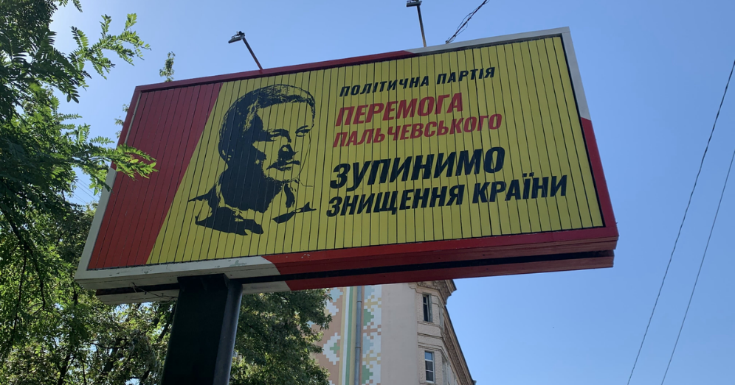
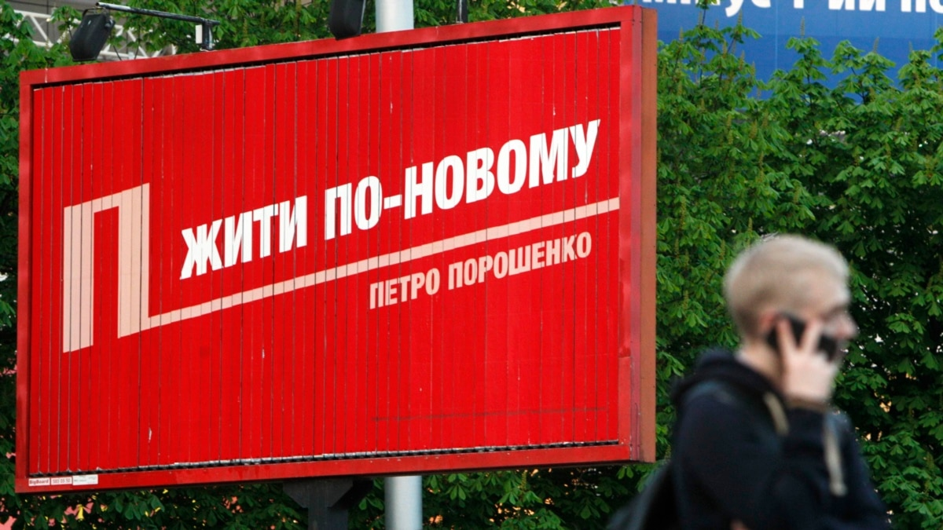
Основні правила виступу перед натовпом.
Треба поводитися рішуче. Ніхто не мусить запідозрити, що ви чогось боїтеся або соромитеся.
Виступ має бути стислим. Натовп не витримує довгих промов.
Говоріть короткими фразами, без складнопідрядних речень.
Виступ має бути максимально доступним. Уникайте складних термінів і незрозумілих для маси слів.
Віддавайте перевагу дієсловам в активному стані. Дієслово містить в собі енергію дії.
Тон виступу має бути впевнений і динамічний.

Slide 6
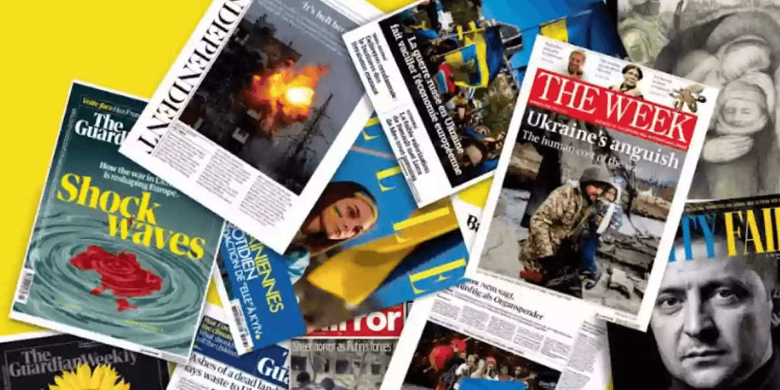
2. Психологічні засади висновків у пропагандистській промові
коли виступ доповідача цілком зрозумілий для слухача, остаточне формулювання основних його положень у вигляді загальних висновків позитивно впливає на орієнтацію реципієнтів.
сила переконання промови оратора, що закінчується висновками, помітно знижується у разі, якщо аудиторія вкрай вороже налаштована щодо доповідача.
якщо друковані мас-медіа містять певну інформацію з чіткими висновками, то характеризуються значно більшою силою переконання, ніж за відсутності таких висновків.

Slide 7
Явище селекції (чи вибору)
адресати пропаганди звертають увагу на думки і судження, які відповідають їх установкам і переконанням. У той самий час люди ухиляються від суджень, які висловлюють різко протилежні позиції.
погляди та установки людей сильніше змінюються під впливом пропаганди в тому випадку, якщо після розгляду певного питання йдуть висновки, що узагальнюють позиції, що пропагуються.

Slide 8
3. Часткові умови, які обумовлюються як завданнями пропагандиста, так і незалежними від них реальними обставинами
а) обставини, за яких односторонньому та двосторонньому розгляду питання надається диференційоване значення, викликаються реальними, об'єктивними умовами.
якщо не очікується виступ захисників протилежних позицій, і якщо єдиною точкою зору є пропагандистська ідея, що проводиться, більш доцільно односторонній розгляд питання.
коли аудиторія вислуховує і протилежні ідеї погляди до тих, що пропагуються, необхідне двостороннє обговорення питання. При цьому пропагандист може заздалегідь запропонувати аудиторії ті аргументи та положення, які захищатимуться його опонентами. Однак водночас він має показати слабкі сторони цих положень та водночас перевагу своїх позицій.
в полемічній ситуації двосторонній, але цілеспрямований розгляд питання робить на переконання людей набагато сильніший вплив, ніж одностороннє обговорення питання.

Slide 9
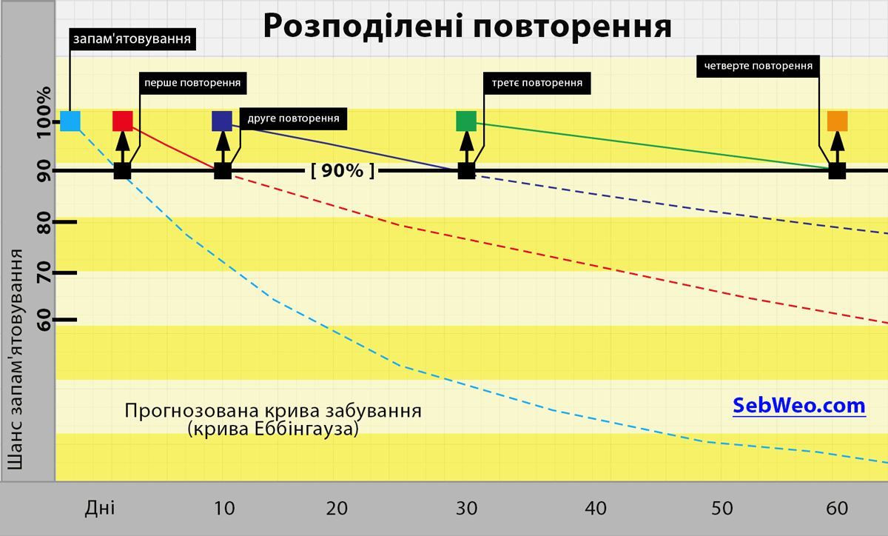
4. Послідовність розгляду позицій під час пропагандистської роботи
метод серії «безглуздих складів» Еббінгауза, з якого було встановлено багато закономірностей пам'яті.
Погляди, що викладаються на початку та в кінці доповіді, характеризуються більшим сильним впливом, ніж представлені в середині.
при розгляді різних поглядів доповідач повинен висунути міркування, які необхідно навіяти аудиторії на початку або в кінці виступу, оскільки в цій його частині доповіді думки, що висловлюються, здаються слухачам більш прийнятними, ніж у середині мовлення.

Slide 10
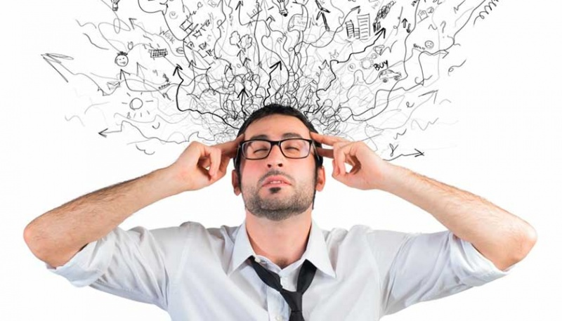
доповідач може:
представити позицію, що пропагується, як на початку доповіді, так і наприкінці;
розглянути свою позицію першою та використати можливий ефект «закону першості» на свою користь.
охарактеризувати свою позицію в кінці (вторинно), підкріплюючи її новими аргументами, та використати на свою користь ефект «закону новизни».

Slide 11
на людей з високим інтелектуальним статусом раціонально побудований пропагандистський матеріал має значно сильніший вплив, ніж емоційно забарвлений.
в аудиторії індиферентній, байдужій до питань, що розбираються, емоційний виклад матеріалу має більший ефект.

Slide 12
Основні прийоми психологічної пропаганди
1. Знецінення: Маніпулятор штучно знижує значення обговорення питання, щоб дискредитувати аргументи опонента. Типові фрази: «Здавалося б ваші аргументи є вагомими, проте…»; «На перший погляд ви можете здаватися правим, але…»; «Необізнані люди можуть вам повірити…»
2. Підвищення цінності: Цей прийом полягає у тому, щоб підвищити цінність своїх висловів та знизити значення аргументів опонента. «Вам, як непрофесіоналу у цьому питанні, може здаватися, що мої доводи недостатні, але…».
3. Дискредитація ідеї опонента: Маніпулятор намагається відвести увагу від обговорюваної ідеї, зміщуючи акцент на особисті якості опонента. Типові фрази цього прийому: «Ви, напевне, вважаєте себе фахівцем у цьому питанні?», «Нас у цьому не підтримають...», «Кому все це потрібно?».

Slide 13
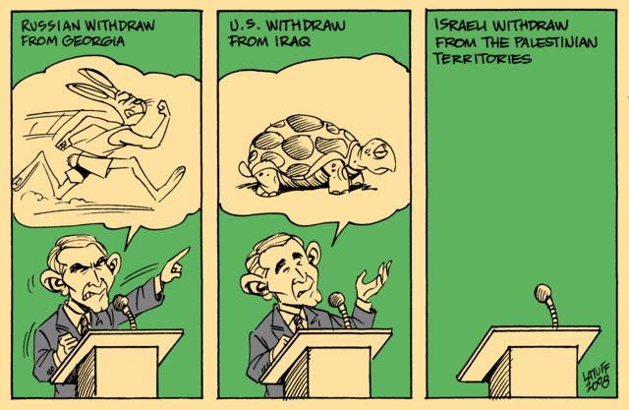
4. Подвійні стандарти: Маніпулятор оцінює факти залежно від їх вигідності для особистих цілей. Наприклад: уведення військ на територію іноземної держави під час внутрішнього збройного конфлікту може трактуватися як «інтервенція» чи як «військова допомога».

Slide 14
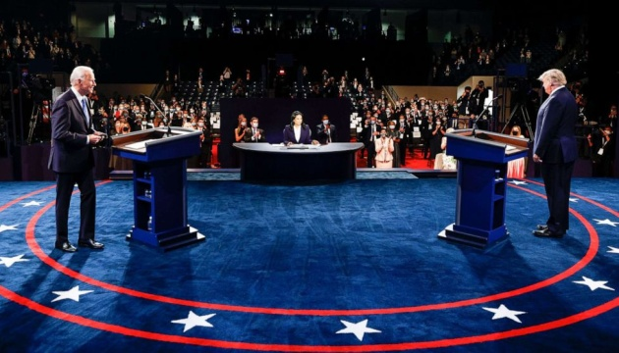
5. Гра слів: Використання мовних прийомів для створення певних асоціацій або зміни значення висловлювань.
6. Нерелевантність: Маніпулятор відволікає увагу від обговорюваного питання, представляючи неналежну інформацію. Використання маніпулятором тактики відволікання, наведення аргументів, які не стосуються позиції, думок, висловлювань і поведінки опонента.

Slide 15
7. «Солом’яне опудало»: Маніпулятор присвоює опоненту фіктивні погляди або дії.
8. «Крижана гора»: Застереження або залякування опонента тим, що навіть незначний крок може мати серйозні наслідки. «Ще одне Ваше необачне слово й може вибухнути Третя світова війна!»
9. «Пастка точності»: Використання сумнівних статистичних даних для підтримки своїх тверджень. Застосовуючи цей прийом, маніпулятор спекулює на природній схильності людини пов’язувати з точними цифрами уявлення про науковість, серйозність, вмотивованість аргументу і покладатися на авторитет науки
11. Поєднання достовірної та недостовірної інформації в одному твердженні.
10. «Чорна кішка»: Приписування невдач і помилок непричетним особам.
12. «Три Так»: Провокування опонента відповісти «так» на перші два запитання з метою отримання позитивної відповіді на третє, ключове для маніпулятора. Тут використовується закон інерційності мислення. Двічі погодившись, людина по інерції погоджується й у третє.

Slide 16
5. Емпіричні закони використання емоцій та інтелекту.
1. на вироблення тимчасових, необхідні даного етапу позицій у порівняно короткий час доцільніше використання емоційної форми звернення.
2. для вироблення порівняно стійкої орієнтації особистості, формування фіксованих установок, що збереглися в людини протягом тривалого часу як особистісні характеристики, більш виправдано використання раціонально сформульованих звернень;
3. за наявності необхідних здібностей у пропагандистській роботі можуть комплексно використовуватись емоційні та раціональні форми звернення. Початок звернення має бути побудований емоційно, наступна частина — раціонально.

Slide 17
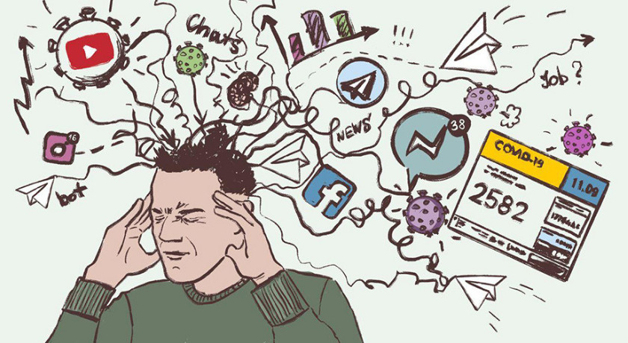
Щоб уберегтися від інформаційного стресу, людина свідомо культивує в собі низку бар'єрів, які дозволяють їй уникнути інформаційних перевантажень. Науковці виділили три такі бар'єри:
вибіркову увагу,
вибіркове сприйняття,
вибірковість заклику.

Slide 18
Щоб обійти та використовувати ці захисні психологічні бар'єри у своїх цілях, пропаганда має відповідати наступним вимогам:
1. Бути спрямованою на конкретну цільову аудиторію;
2. Привертати увагу цієї аудиторії та відповідати її інтересам;
3. Подолати шум, що виходить з інших повідомлень, за допомогою повторення;
4. Відповідати уявленням цільової аудиторії та уникати конфліктної інформації;
5. Задовольняти інтереси та потреби даної цільової аудиторії.

